Slide 1
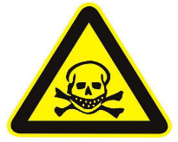
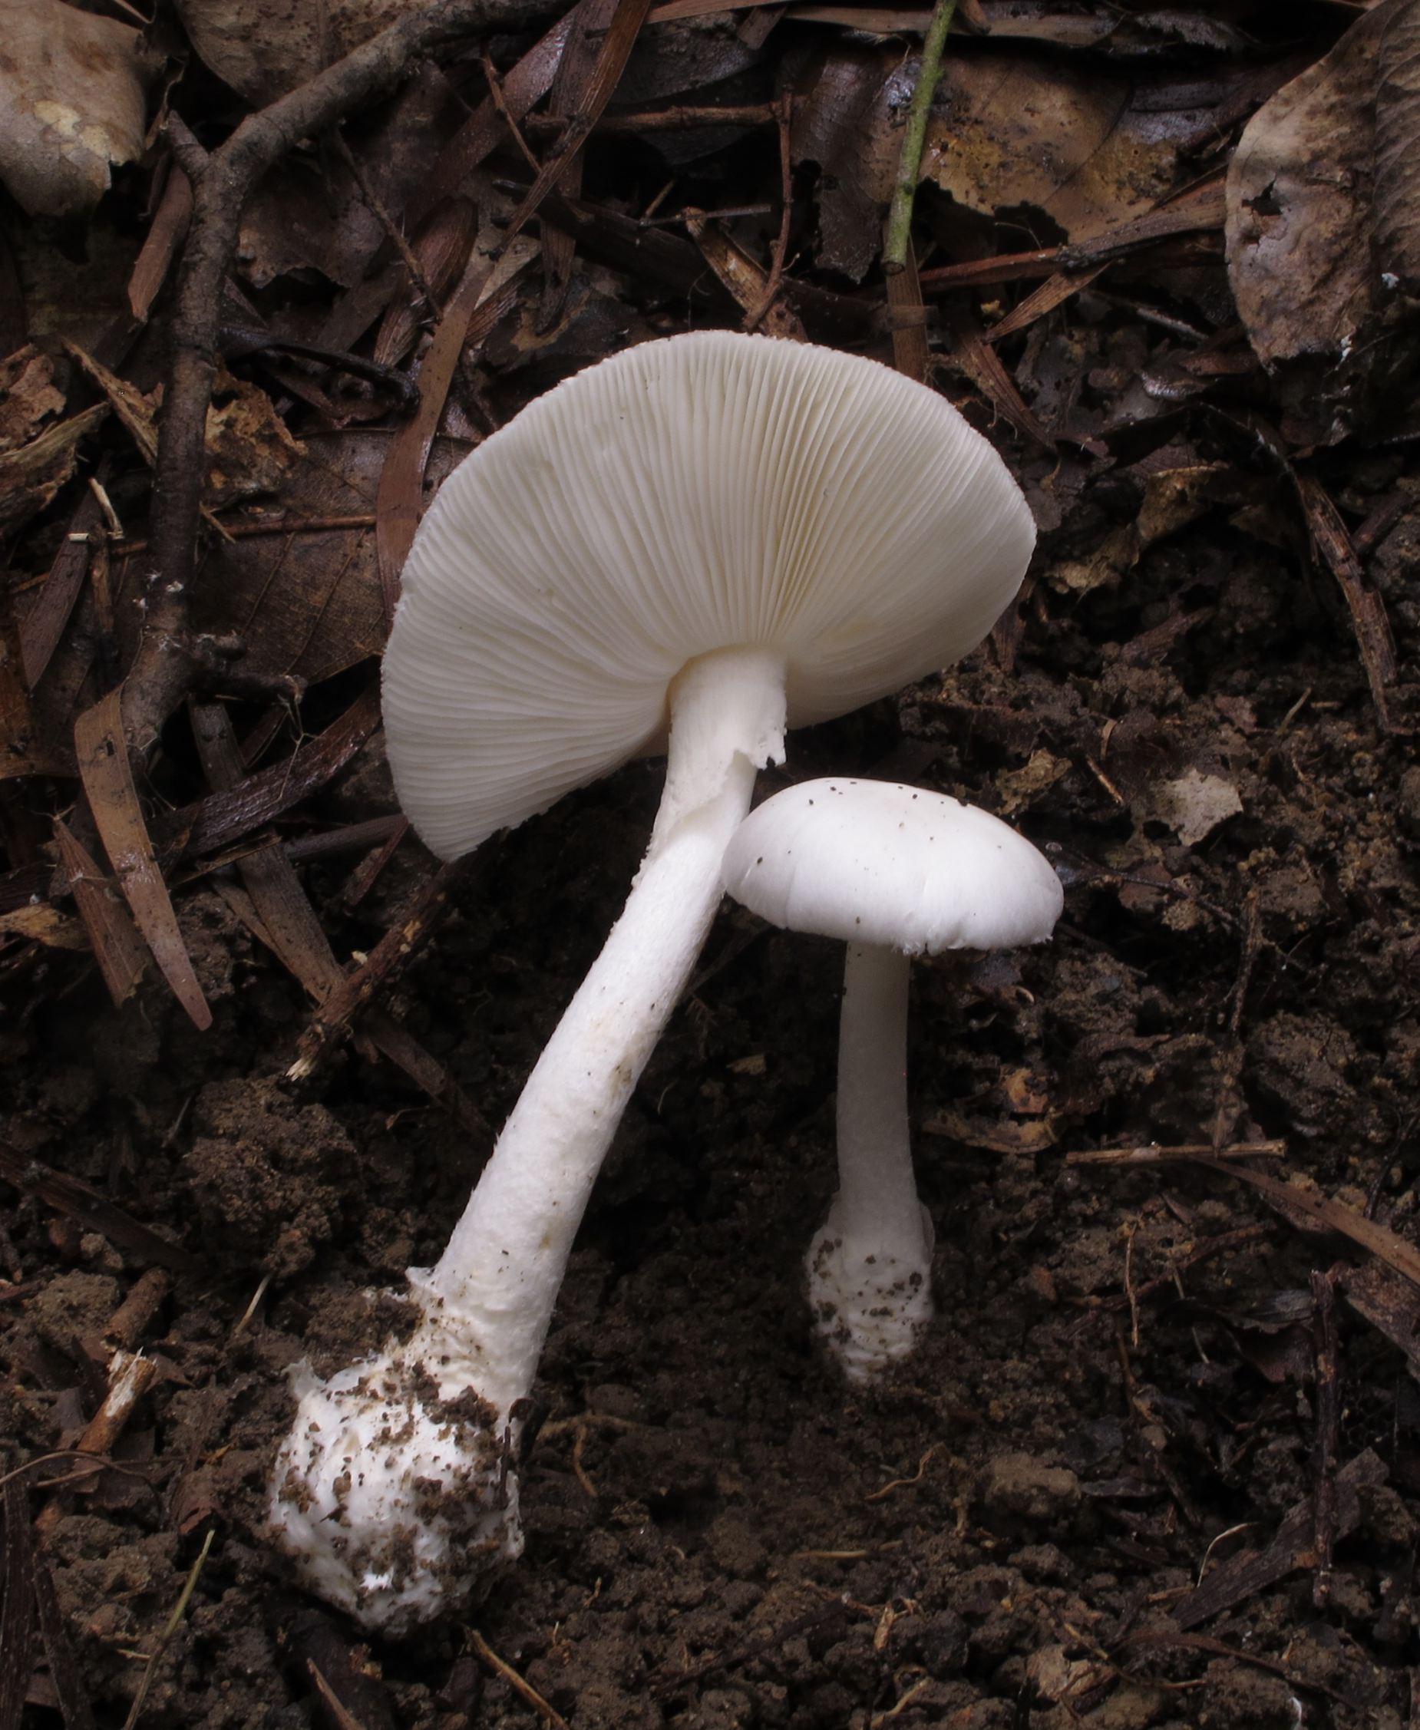
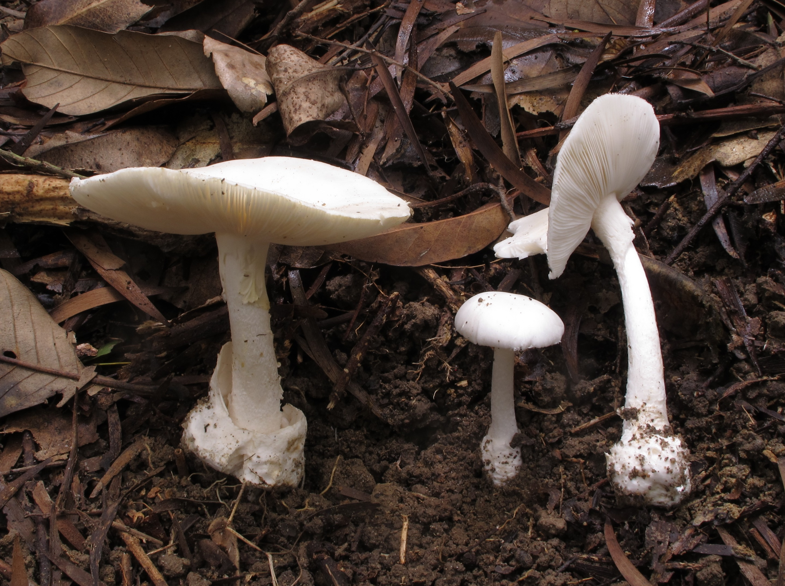
谨防“蘑界”头号毒王 ─ 致命鹅膏
当心中毒！
当心中毒！
致命鹅膏（Amanita exitialis Zhu L. Yang & T.H. Li），俗名“白毒伞”，该种2000年3月初次在广州被科学界认识竟然是因为这个“剧毒杀手” 导致9名民工中毒全部死亡，为了警示后人，我国真菌届大咖─中科院昆明植物所的杨祝良教授和广东省微生物研究所的李泰辉教授共同将该种定名为“致命鹅膏”。由于该种可以造成急性肝损害，自从被发现在我国至少制造了30余起惨案，导致100余人中毒，其中超过60人死亡，成为我国名副其实的“蘑界”头号毒王 ！
目前研究发现，致命鹅膏分布于我国热带至亚热带地区，广泛分布于广东省各地区，在云南省（德宏、保山、普洱、楚雄、大理、昆明等地）和贵州省（黔西南州）也有分布。在广东省，该种生长的时间为每年2月下旬至5月中旬，发生在“回南天”后，并伴随“回南天”到来的时间差异有所变化在云南和贵州每年6月初至8月初是该种的生长旺季。
致命鹅膏生长在阔叶树林地上，周身雪白，偶尔菌盖表面中央部位为浅黄褐色。最大的特征就是“头上带帽（菌盖），腰间系裙（菌环），脚上穿靴（菌托）”。
帽子-菌盖
裙子-菌环
靴子-菌托
让我们时刻牢记这个看似白净、无辜却包藏祸心的剧毒杀手的样子，“远离毒王，保卫健康！”
国家卫生健康委员会食品安全标准与监测评估司
中国疾病预防控制中心
职业卫生与中毒控制所
广东省疾病预防控制中心
深圳市疾病预防控制中心
联合宣传 2020年02月

